Slide 1
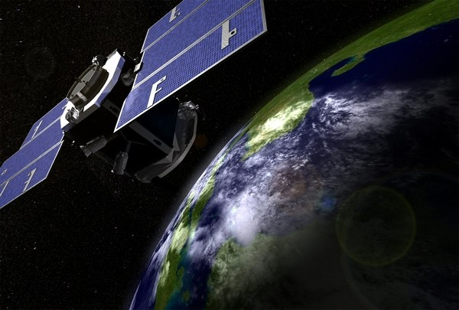
ДВИЖЕНИЕ ИСКУССТВЕННЫХ СПУТНИКОВ И КОСМИЧЕСКИХ АППАРАТОВ В СОЛНЕЧНОЙ СИСТЕМЕ

Slide 2
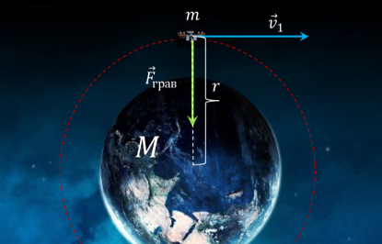
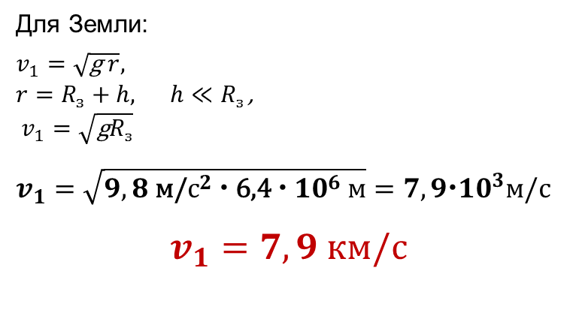
Возможность создания искусственного спутника Земли те­оретически обосновал Ньютон. Он показал, что существует такая горизонтально направленная скорость, при которой тело будет прибли­жаться к Земле вследствие ее притяжения как раз на столько, на сколько из-за кривизны поверхности нашей планеты оно будет от нее удаляться.
Минимальную скорость, при которой тело, движущееся горизонтально над поверхностью планеты, не упадёт на неё, а будет двигаться по круговой орбите, на­зывают первой космической (или круговой).
R_{з}
h

Slide 3
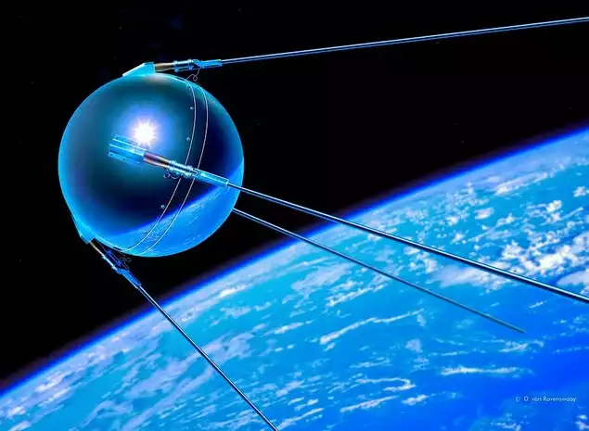
Первый искусственный спутник Земли запустили лишь через два с половиной столетия после открытия Ньютона – 4 октября 1957 г.
Этот день называют началом космической эры человечества.

Slide 4

12 апреля 1961 года советский космонавт Юрий Алексеевич Гагарин
на корабле «Восток-1» совершил первый полет человека в космос.
В ознаменование этого памятного события отмечается День космонавтики.

Slide 5
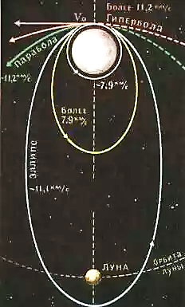
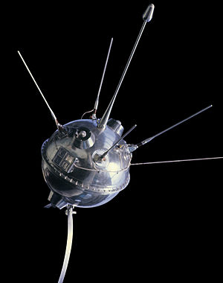
Эпоха изучения единственного естественного спутника Земли Луны космическими средствами началась 2 января 1959 года, когда в Советском Союзе был произведен запуск автоматической межпланетной станции (АМС) "Луна-1" – первого космического аппарата, отправленного в сторону Луны.
АМС «Луна-1», первой в мире достигшая второй космической скорости и покинувшая зону притяжения Земли.
Сблизившись с Луной, станция прошла от нее на расстоянии около шести тысяч километров и стала первым в мире искусственным спутником Солнца.

Slide 6
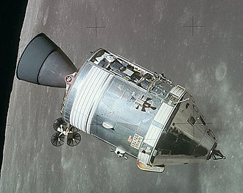
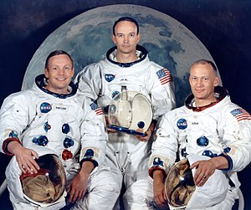
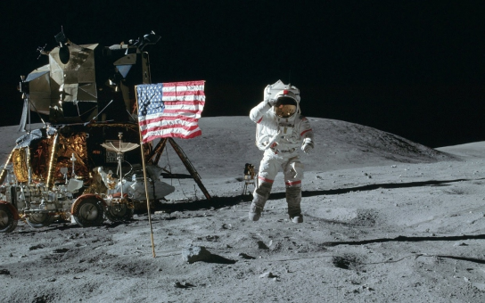
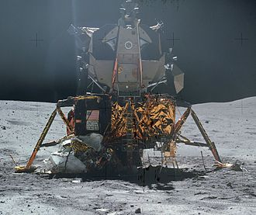
20 июля лунный модуль «Аполлон-11» прилунился в Море Спокойствия.
Нил Армстронг спустился на поверхность Луны 21 июля 1969 года,
совершив первую в истории человечества высадку на Луну.
Командный и служебный отсеки «Аполлона» на лунной орбите.
«Это один маленький шаг для человека, но гигантский скачок для всего человечества»
Нил Армстронг
Экипаж Аполлон-11:
Нил Армстронг,
Майкл Коллинз, Базз Олдрин.
Лунный модуль «Аполлона» на поверхности Луны.

Slide 7
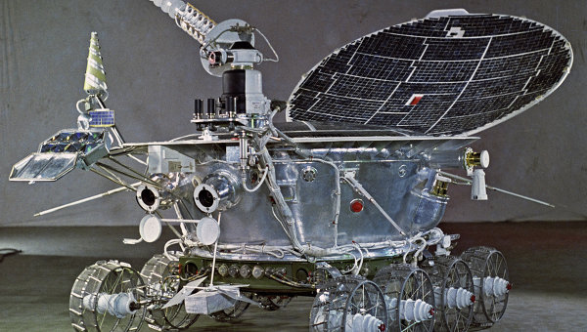
17 ноября 1970 года на поверхность Луны советской межпланетной станцией "Луна-17" был доставлен первый лунный самоходный аппарат "Луноход-1", предназначенный для комплексных исследований лунной поверхности.
Начался новый этап в исследовании естественного спутника Земли автоматическими аппаратами.
Лунный самоходный аппарат "Луноход-1"

Slide 8
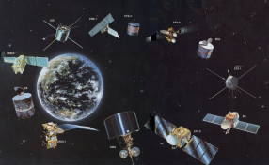
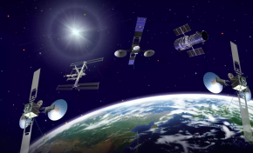
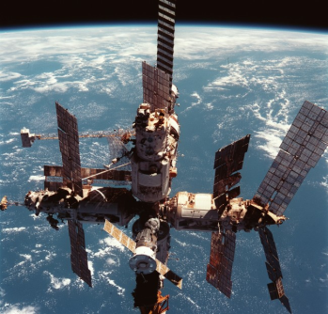
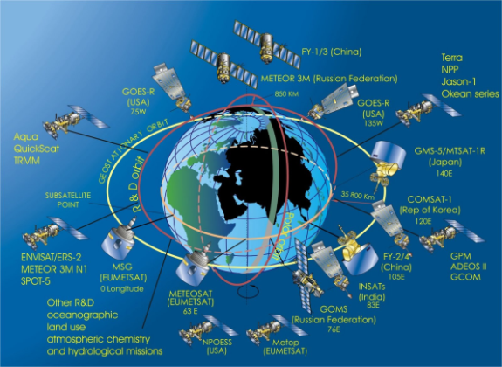
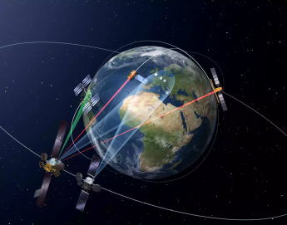
Искусственные спутники самого различного устройства и назначения заняли важное место в нашей повседневной жизни. Они обеспечивают непрерывный мониторинг погоды и других природных явлений, трансляции телевидения и т. п.
Станция «Мир»
Спутники

Slide 9
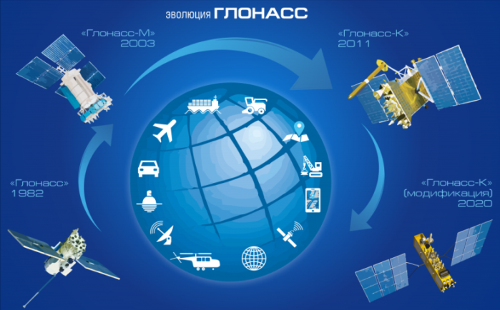
Спутниковая навигационная система ГЛОНАСС
позволяет в любой момент с высокой степенью точности определить,
в какой точке Земли каждый из нас находится.

Slide 10
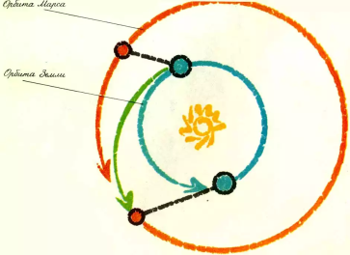
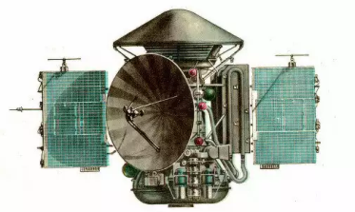
Космические аппараты (КА), которые направляются к Луне и планетам, испытывают притяжение со стороны Солнца и согласно законам Кеплера
так же, как и сами планеты, движутся по эллипсам.
АМС «Марс-2»
Скорость движения Земли по орбите составляет около 30 км/с.
Если геометрическая сумма скорости космического аппарата, которую ему сообщили при запуске, и скорости Земли будет больше этой величины, то КА будет двигаться по орбите, лежащей за пределами земной орбиты.
Если меньше – внутри ее.
Энергетические затраты будут наименьшими, если КА достигнет орбиты планеты при своем максимальном удалении от Солнца – в афелии.
Начальная скорость и день запуска КА должны быть выбраны таким образом, чтобы КА и планета, двигаясь каждый по своей орбите, одновременно подошли к точке встречи.

Slide 11
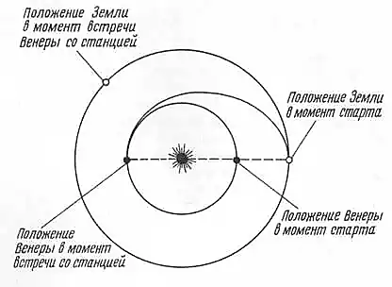
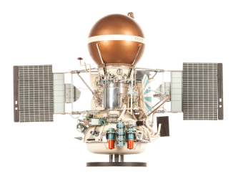

Космические аппараты (КА), которые направляются к Луне и планетам, испытывают притяжение со стороны Солнца и согласно законам Кеплера
так же, как и сами планеты, движутся по эллипсам.
Автоматическая межпланетная станция (АМС) «Венера-9»
Для внутренней планеты встреча с КА должна произойти в перигелии его орбиты. Такие траектории полетов называются полуэллиптическими.
Большие оси эллипсов проходят через Солнце, которое находится в одном из фокусов.

Slide 12
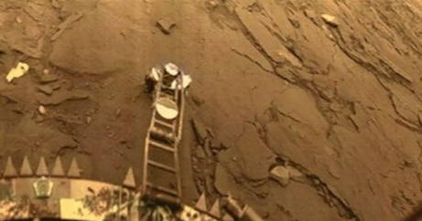
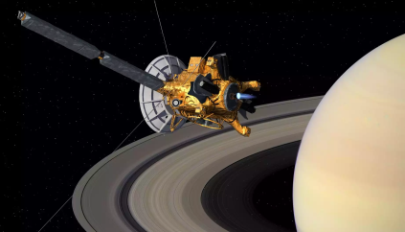
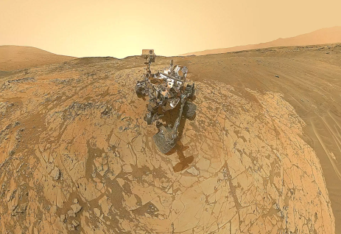
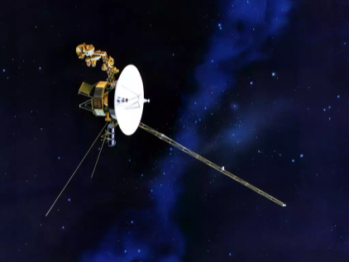
Конструкция и оборудование современных КА обеспечивают возможность совершения ими весьма сложных маневров – выход на орбиту спутника планеты, посадка на планету, передвижение по ее поверхности и т. п.
Советский зонд АМС «Венера 13» (1982)
КА «Кассини». 13 лет на орбите Сатурна.
Марсоход «Curiosity»
КА «Вояджер 1» покинул Солнечную систему.
В космосе с 5 сентября 1977 года.

Slide 13
Вопросы (с.80)
5. По каким траекториям движутся космические аппараты к Луне? к планетам?
7*. Будут ли одинаковы периоды обращения искусственных спутников Земли и Луны, если эти спутники находятся на одинаковых расстояниях от них?

